Slide 1

讲道
忍耐到主来
讲道：陈永安 牧师
经文：赛35:1-10；雅5:7-10；太11:2-11
Notes:
请注意修改证道题目和讲员
标题为42

Slide 2
引言
  亲爱的弟兄姊妹，愿你们平安！
  让我们彼此问安。
Notes:
请注意修改证道题目和讲员
标题为42

Slide 3

引言
Notes:
请注意修改证道题目和讲员
标题为42

Slide 4
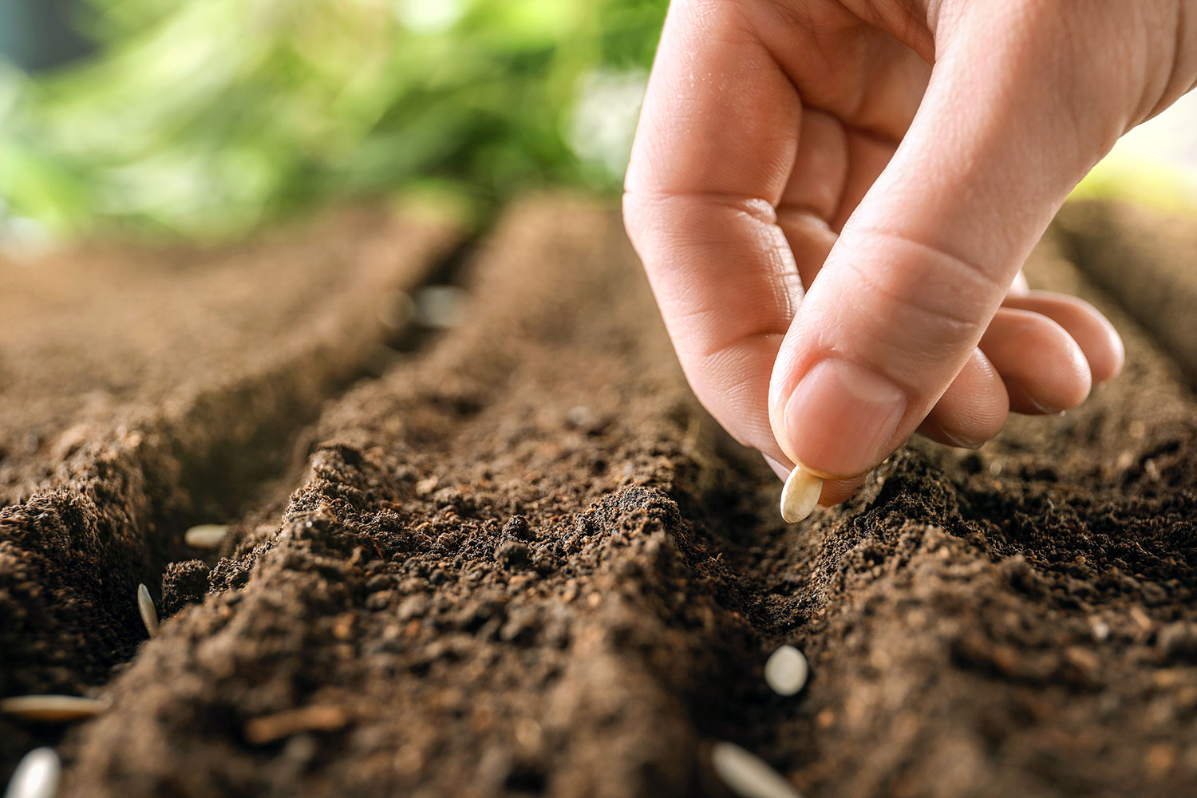
引言
  雅各书，农夫忍耐等候地里宝贵的出产⋯
Notes:
请注意修改证道题目和讲员
标题为42

Slide 5
施洗约𨌺的疑问
  马太福音11:2-11，施洗约翰在监里。他派人去找耶稣，问他要等待的，是他，还是另有其人？
Notes:
请注意修改证道题目和讲员
标题为42

Slide 6
施洗约𨌺的疑问
  施洗约翰曾经见证说：「看哪，上帝的羔羊，除去世人罪孽的！」（约1:29）
  指出希律的罪而无辜收在监里（太14:1-12）
  「那将要来的是你吗？还是我们等候别人呢？」（太11:3）
Notes:
请注意修改证道题目和讲员
标题为42

Slide 7
施洗约𨌺的疑问
  施洗约翰的疑问是，耶稣来了，为什么没有带来改变？他仍然在监牢里，最终更是惨死的下场。
Notes:
请注意修改证道题目和讲员
标题为42

Slide 8
生命的神迹
  4耶稣回答说：「你们去，把所听见、所看见的事告诉约翰。5就是瞎子看见，瘸子行走，长大痲疯的洁净，聋子听见，死人复活，穷人有福音传给他们。」（太11:4-5）
Notes:
请注意修改证道题目和讲员
标题为42

Slide 9
生命的神迹
  耶稣说：「一个邪恶淫乱的世代求看神迹，除了先知约拿的神迹以外，再没有神迹给他们看。」（太12:39）
Notes:
请注意修改证道题目和讲员
标题为42

Slide 10
生命的神迹
  耶稣的回答「瞎子看见，瘸子行走，长大痲疯的洁净，聋子听见，死人复活，穷人有福音传给他们。」是引述以赛亚书35章
Notes:
请注意修改证道题目和讲员
标题为42

Slide 11
生命的神迹
  高铭谦牧师说：//上帝呼召以赛亚时（赛6:9-10），他们本是一班对先知说话没有反应的人，他们的心、眼与耳都没有正常的理解及明白的能力，他们对耶和华没有兴趣。眼睛被蒙蔽时只看见困苦的旷野，而未能看见耶和华的荣耀⋯眼开了之后，看见真实的旷野是一种「有水喷出」及「有江河涌流」，在困苦的地方竟然有「水池」及「泉源」（7节）。//
Notes:
请注意修改证道题目和讲员
标题为42

Slide 12
生命的神迹
  耶稣的神迹是使一个属世的人，成为一个属灵的人！
  我们今天的光景如何？耶稣的神迹有没有在我们生命中发生？能看见上帝的作为吗？能听到上帝的声音吗？能起来为主奔走吗？能为主作见证吗？在经济不景气中，看到上帝的供应吗？
Notes:
请注意修改证道题目和讲员
标题为42

Slide 13
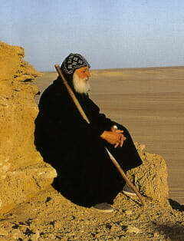
旷野的呼召
  耶稣就对众人讲论约翰说：「你们从前出到旷野是要看什么呢？」（太11:7）
Notes:
请注意修改证道题目和讲员
标题为42

Slide 14
旷野的呼召
  耶稣说：「你们从前出到旷野是要看什么呢？要看风吹动的芦苇吗？8你们出去到底是要看什么？要看穿细软衣服的人吗？那穿细软衣服的人是在王宫里。9你们出去究竟是为什么？是要看先知吗？我告诉你们，是的，他比先知大多了。」（太11:7-9）
Notes:
请注意修改证道题目和讲员
标题为42

Slide 15
旷野的呼召
  我们读
  赛35:8-10：「 8在那里必有一条大道，称为圣路。污秽人不得经过，必专为赎民行走；行路的人虽愚昧，也不致失迷。9在那里必没有狮子，猛兽也不登这路；在那里都遇不见，只有赎民在那里行走。10并且耶和华救赎的民必归回，歌唱来到锡安；永乐必归到他们的头上；他们必得着欢喜快乐，忧愁叹息尽都逃避。」
Notes:
请注意修改证道题目和讲员
标题为42

Slide 16
结语
  施洗约翰在监里等待、疑问（太11:3）；
  以色列民在旷野中等待、挣扎；
  我们在生命的不同阶段，也常在等待。
Notes:
请注意修改证道题目和讲员
标题为42

Slide 17
结语
  今天的经文提醒我们：等待是必经的阶段，看来没有任何改变的时间，上帝的工作正默默进行中，就好像种子埋在地里，直等到春雨秋雨来临，就会看到地里的出产。（雅5:7-10）
Notes:
请注意修改证道题目和讲员
标题为42

Slide 18
结语
  耶稣说：「瞎子看见、瘸子行走、穷人有福音传给他们。」（太11:5）
  这些神迹是生命被恢复、被唤醒，使人重新能够听见、看见并回应上帝。真正的神迹，是生命的转化。
Notes:
请注意修改证道题目和讲员
标题为42

Slide 19
结语
  上帝未必立即把我们从困境拉出来，却在困境中打开我们的眼，使我们看见旷野中的泉源；
  祂未必让我们立刻得着所有答案，却让我们在等待里学会信靠、成熟、与祂同行。
  「行路的人虽愚昧，也不致失迷。」（赛35:8）
Notes:
请注意修改证道题目和讲员
标题为42

